Slide 1

디자인 패턴 스터디 발표 자료
seungeon-kim.github.io

Slide 2
Contents
Design Pattern
디자인 패턴?
기능별 분류
Singleton Pattern
설명
구현
Abstract Factory Patter
설명
구현

Slide 3
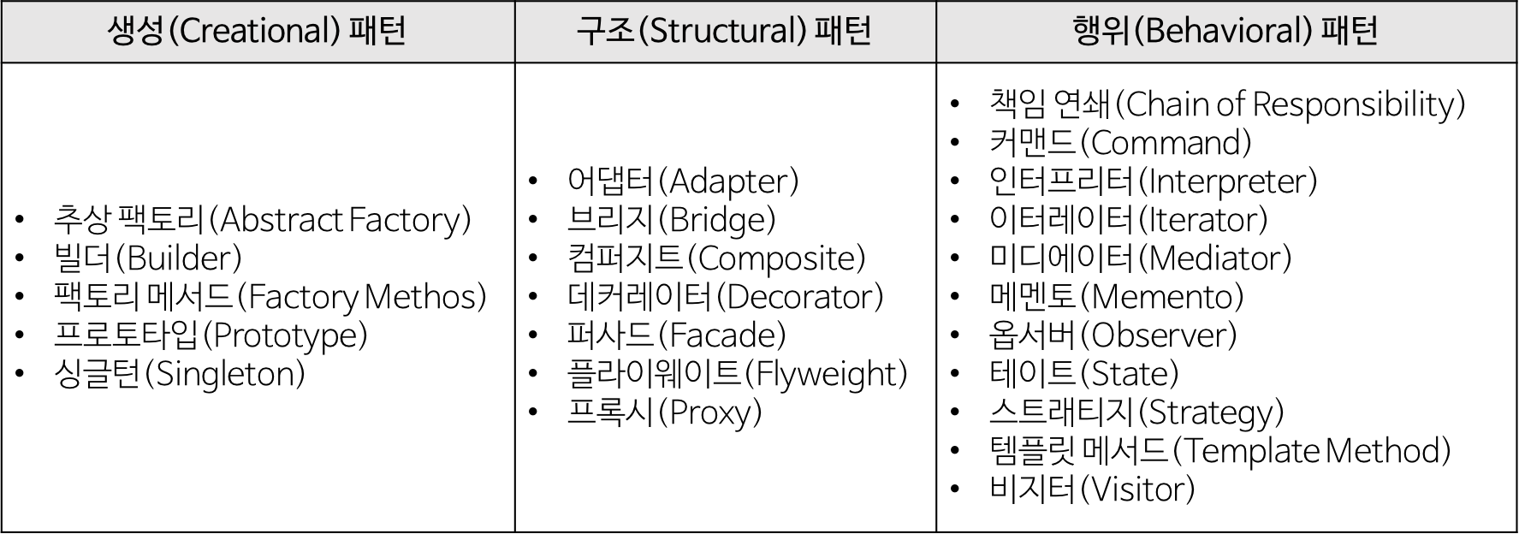
디자인 패턴
디자인 패턴은 프로그램 개발에서 자주 나타나는 과제를 해결하기 위한 방법 중 하나
과거의 발견된 설계의 노하우를 축적하여 이름을 붙여, 재사용하기 좋은 형태로 특정의 규약을 묶어서 정리한 것이다.
=> Flexibility! / Reusability! / Shared Vocabulary! / Capture best practices!
생성 패턴 : 객체의 생성과 조합을 캡슐화하여 특정 객체가 생성되거나 변경되어도 프로그램 구조에 영향을 크게 받지 않도록 유연성을 제공
구조 패턴 : 서로 다른 인터페이스를 지닌 2개의 객체를 묶어 단일 인터페이스를 제공
행위 패턴 : 객체나 클래스 사이의 알고리즘이나 책임 분배에 관련된 패턴

Slide 4
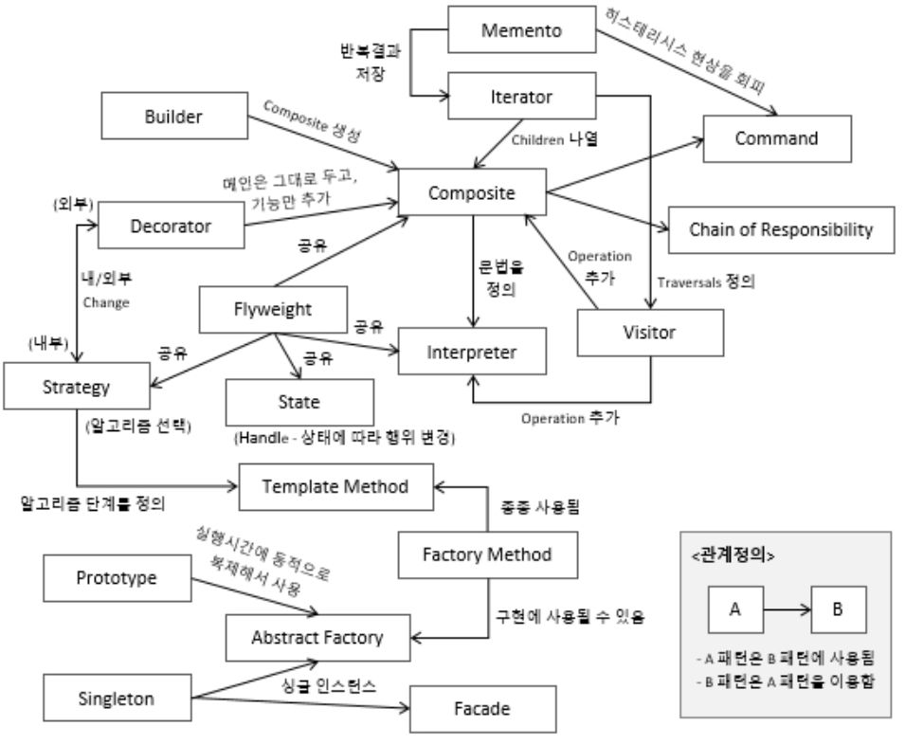

Slide 5
디자인 패턴
스터디 방향 및 내용
Design Pattern Name
1) What is the Design Pattern
● case 1
● case 2
2) When to use?
● case 1
● case 2
3) How to Implement?
● pseudocode
● description
● sample example

Slide 6
스터디 진행 계획
1주일에 패턴 2가지씩 8주 동안 진행, 총 16 + @ 가지 디자인 패턴 학습
1주차
5주차
2주차
6주차
3주차
7주차
4주차
8주차

Slide 7
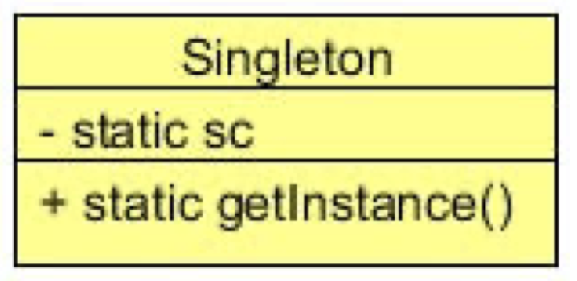
디자인 패턴
Singleton Pattern
목적
● 클래스의 유일한 객체를 만들고, 전역 액세스 지점을 제공하기 위해 사용
● Instance Scope 관리와 제어를 돕기위해 사용
활용 사례
● 환경 설정이나 사용자 정보와 같이 모듈 전역으로 동일한 내용의 데이터를 공유하는 경우
● 코드의 수정 없이 하위 분류에 의해 인스턴스를 확장 하는 경우
구조
» Static Instance Variable
» Private Contructor
» Static getInstance Function & Public Member Function

Slide 8
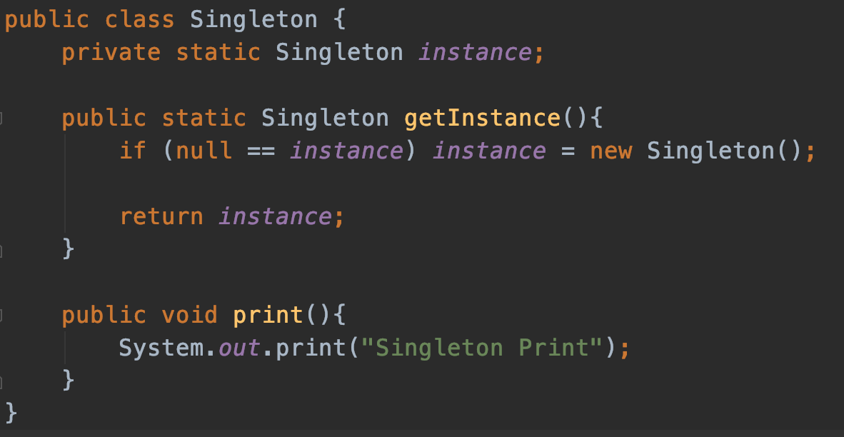
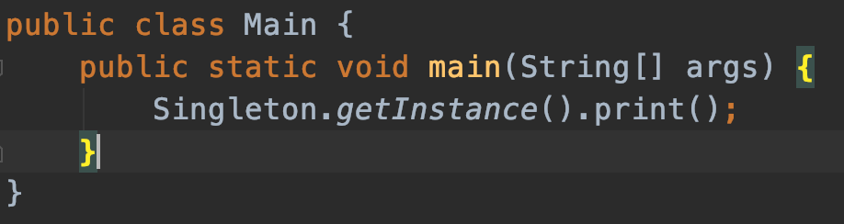

디자인 패턴
Singleton Pattern
구현 (Base Code)
● Singleton Pattern의 핵심 개념은 정적(Static)!

Slide 9
디자인 패턴
Singleton Pattern
고려사항
● Multi-Thread를 사용할 때, 각 Thread 내부에서 동시에 Singleton 객체를 참조하는 경우 Race-Condition이 발생할 수 있다.
→ Eager/Lazy Initialize, Synchronized, DCL(Double Checked Locking), LazyHolder 상황에 맞는 다양한 방법을 통해 해결할 수 있다.
단점
● 모듈간의 결합도가 높아질 수 있다.
● Multi-Thread 환경에서 Race Condition 예방을 위한 비용으로 인해 성능 저하가 발생 할 수 있다.
● 상속이나 확장이 불가능 하다. (Constructor Access Modifier = Private)

Slide 10
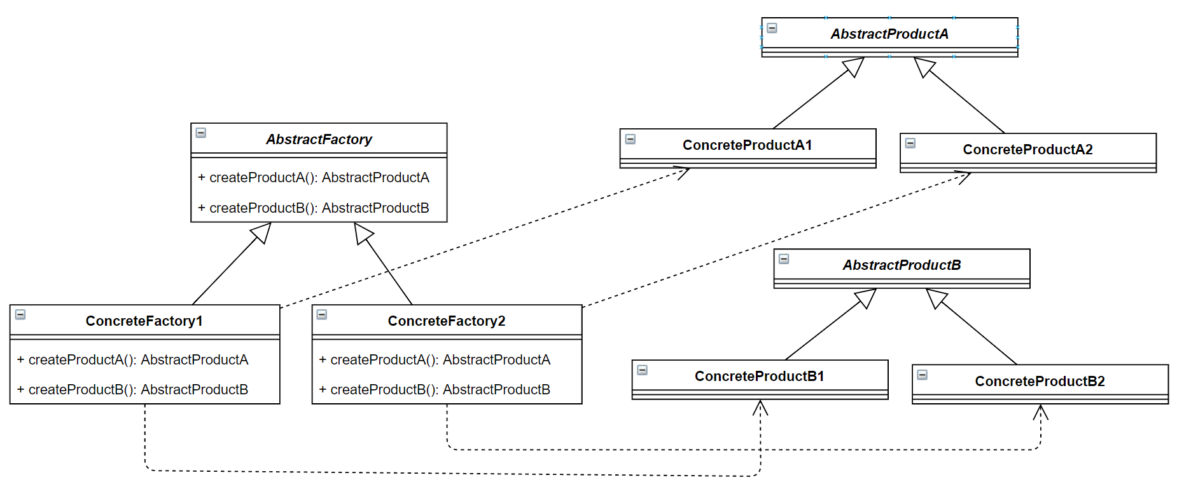
디자인 패턴
Abstract Factory Pattern
목적
● 연관된 여러 개의 객체들 중 상황에 따라 적합한 객체를 선택하여 생성하기 위해 사용
● Singleton Pattern + Factory Method Pattern으로 구성
활용 사례
● 사용자 플랫폼에 따라 사용되는 모듈(객체)가 정해지는 경우
● 객체의 생성과 반환에 대한 역할을 Factory Class 에게 위임하여, 의존성을 주입해주는 경우
구조
» Abstract Factory Interface
» Concrete Factory Classes
» Abstract Product Interface
» Concrete Product Classes

Slide 11
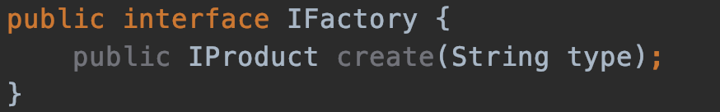
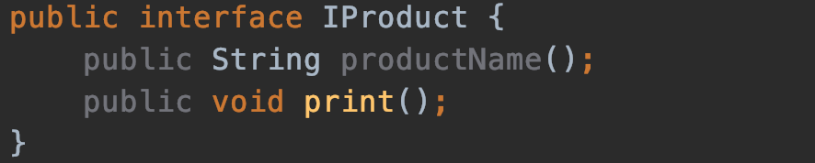
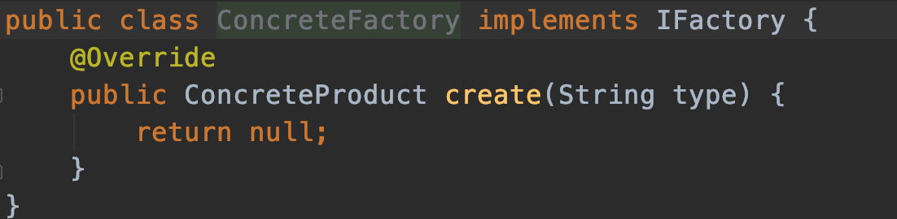
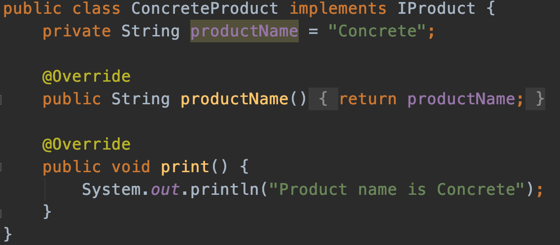
디자인 패턴
Singleton Pattern
구현 (Base Code)
● Factory Method Pattern
Factory Interface
Product Interface
Implement
Implement
Concrete Factory Class
Concrete Product Class
Produce

Slide 12
디자인 패턴
Abstract Factory Pattern
Abstract Factory Pattern / Factory Method Pattern 차이
Abstract Factory Pattern
Factory Method Pattern
● 구상 클래스에 의존하지 않고, 하나의 팩토리에 관련된 여러개의 객체를 생산
( 1 Factory → N Product)
● 인자에 따라 객체의 종류가 결정됨 (1 Factory → 1 Product)
● 인자에 따라 관련된 객체들을 생성하는 팩토리의 종류가 결정됨
● 인자에 따라 객체의 종류가 결정됨
● ConcreteFactory와 Client간의 결합도를 낮출 때 사용
● ConcreteProduct와 Client 간의 결합도를 낮출때 사용
단점
● 기존 추상 팩토리를 확장이나 변경에대한 비용이 많이 든다.

Slide 13
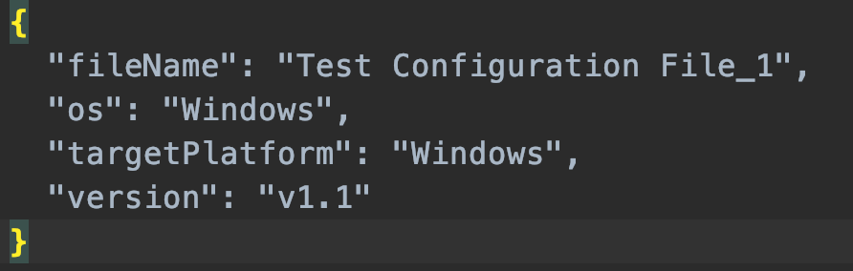
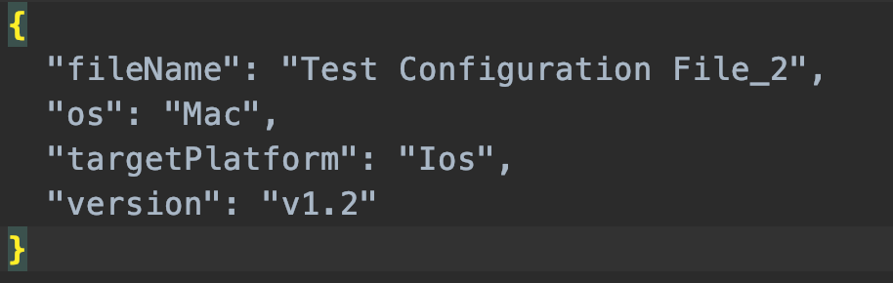
디자인 패턴
실습
1. 환경 설정 정보를 담고있는 Json 파일을 읽어, VO객체에 저장
[sample json] test_configuration_1.json / test_configuration_2.json
2. Singleton Pattern을 이용하여, VO객체를 저장하는 Config 작성
3. Singleton Pattern과 (p.11) Factory Method Pattern을 활용하여 아래와 같은 Abstract Factory Pattern 작성
@Singleton
FactoryProducer
———————————————-
getInstance() : FactoryProducer
getFactory(os : String) : IAbstractFactory
<<interface>>
IAbstractFactory
———————————————-
getProduct(p : String) : IProduct
<<interface>>
Product
———————————————-
print() : void
AndroidProduct
———————————————-
print() : Void
IosProduct
———————————————-
print() : Void
WindowsPlatformFactory
———————————————-
getProduct(p : String) : IProduct
MacPlatformFactory
———————————————-
getProduct(p : String) : IProduct
WindowsProduct
———————————————-
print() : Void
MacProduct
———————————————-
print() : Void

Slide 14
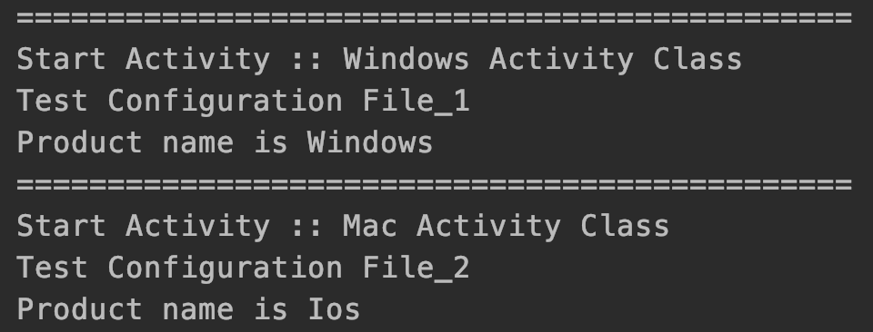
디자인 패턴
실습 결과
[Code]
https://github.com/Seungeon-Kim/Design_Pattern/

Slide 15
Thank You

